Slide 1
Svelte Blog

Slide 2

Blog 하나 있었으면 좋겠다..
기술블로그 만들고 싶어서 만든 GitHub page Blog.

Slide 3
.
Blog
이력 및 경력, 포트폴리오 페이지
http://ls2life.github.io/blog

Slide 4
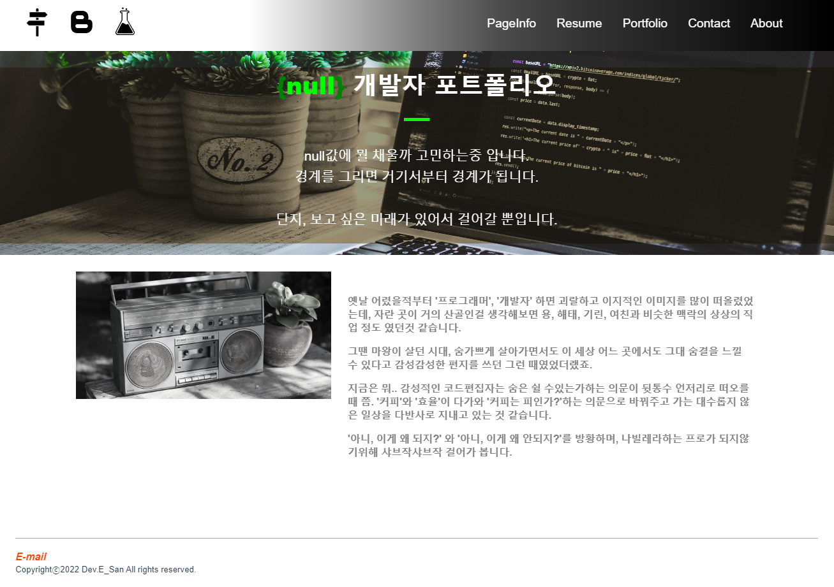
페이지 구조
Navigation
Header
Main
Footer

Slide 5
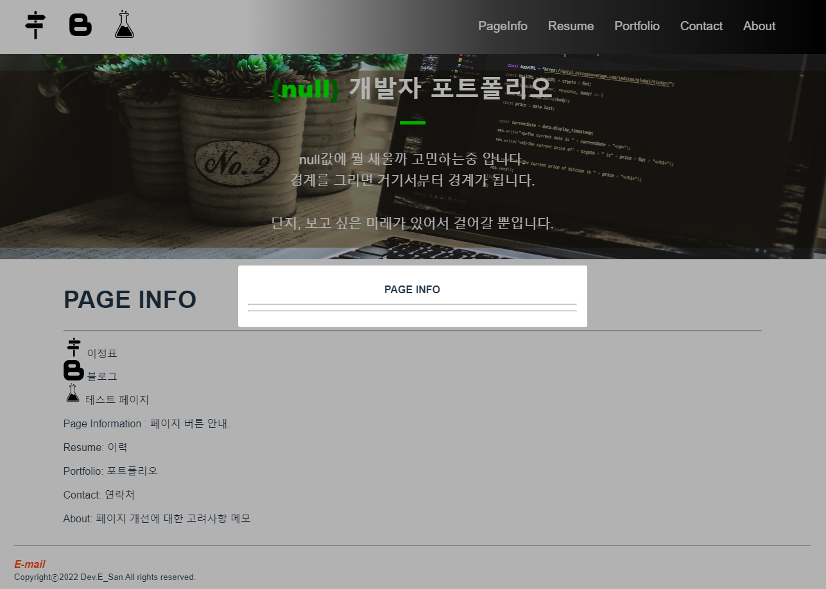
페이지 구조
PageInfo
Navigation
Header
Main
Footer

Slide 6
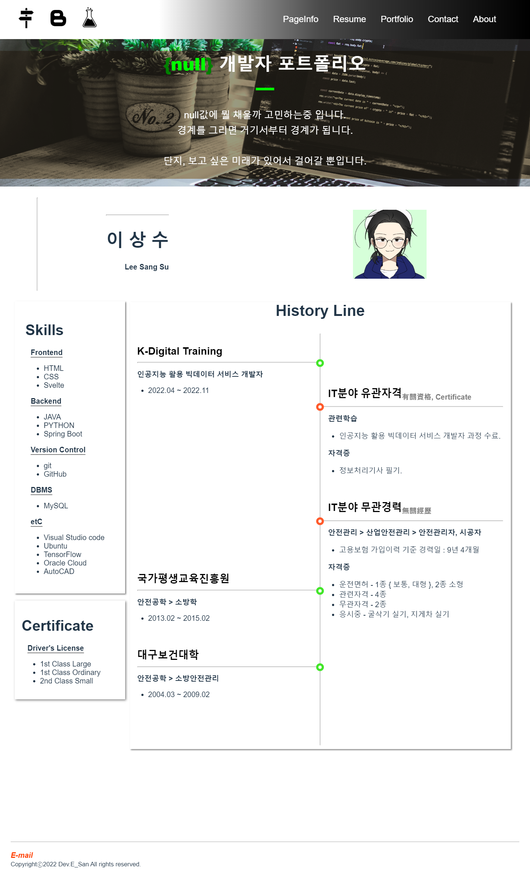
페이지 구조
PageInfo
Resume
Navigation
Header
Main
Footer

Slide 7
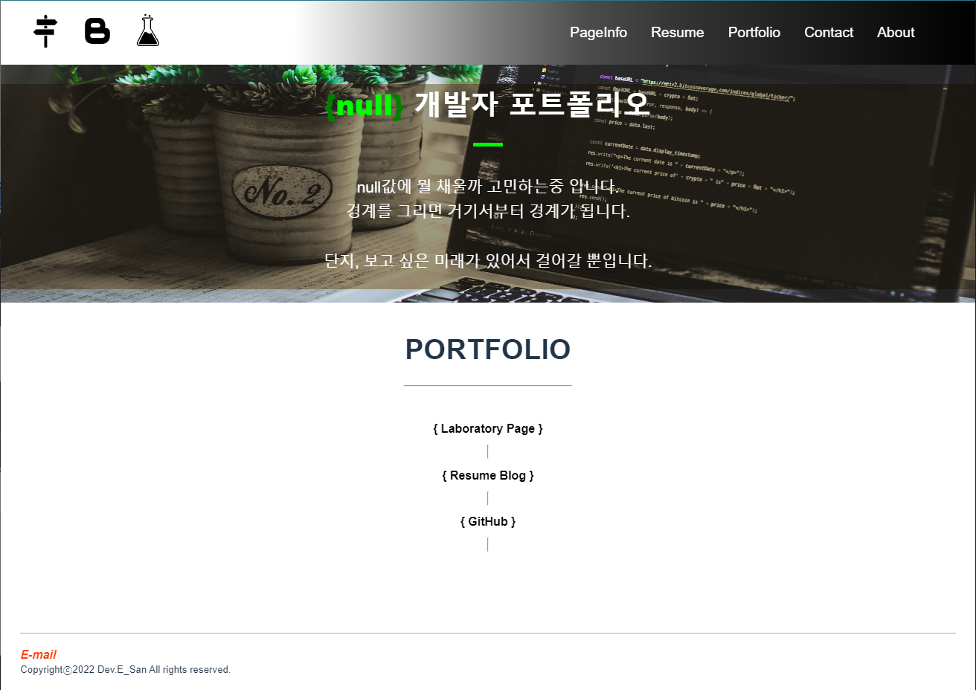
페이지 구조
PageInfo
Resume
Portfolio
Navigation
Header
Main
Footer

Slide 8
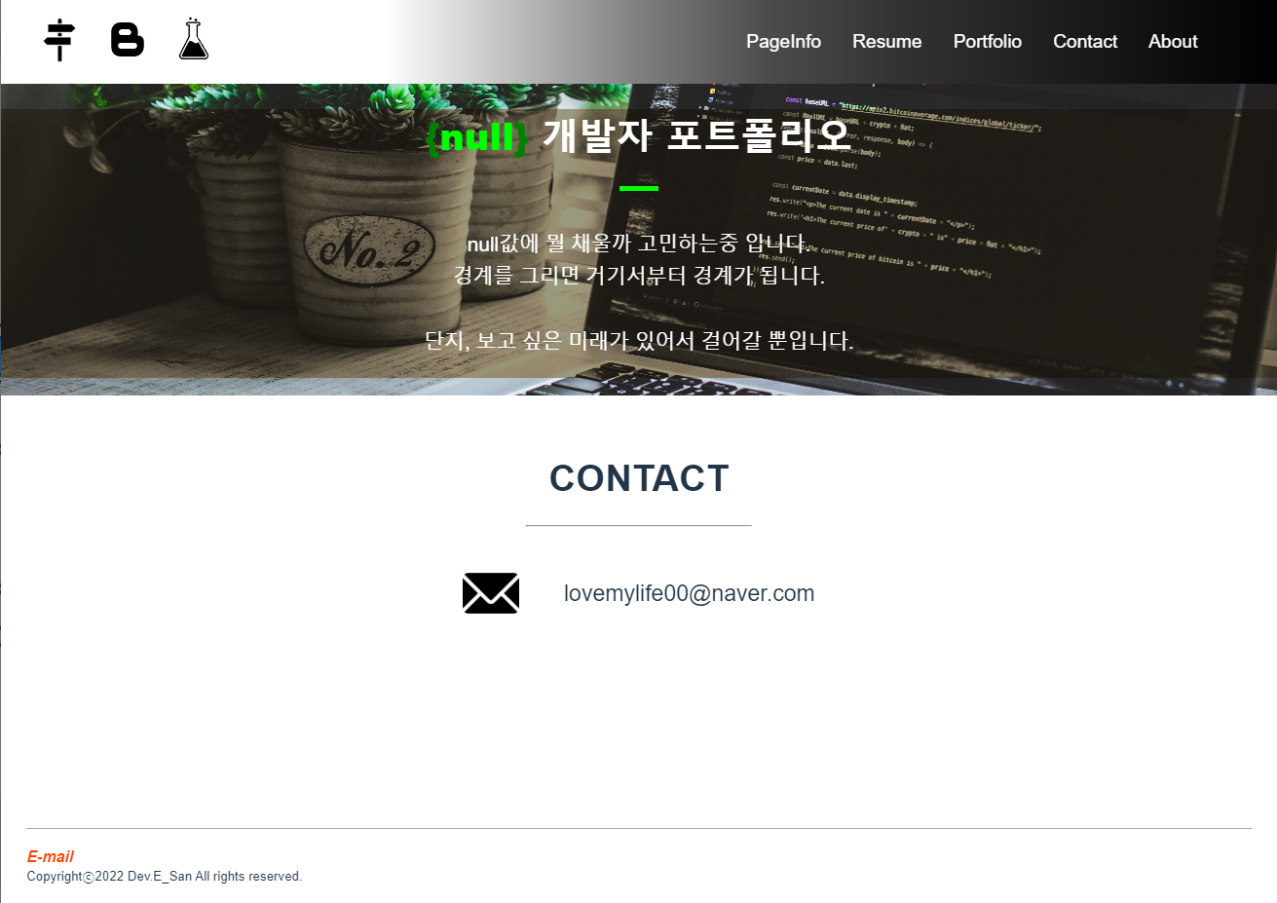
페이지 구조
PageInfo
Resume
Portfolio
Contact
Navigation
Header
Main
Footer

Slide 9
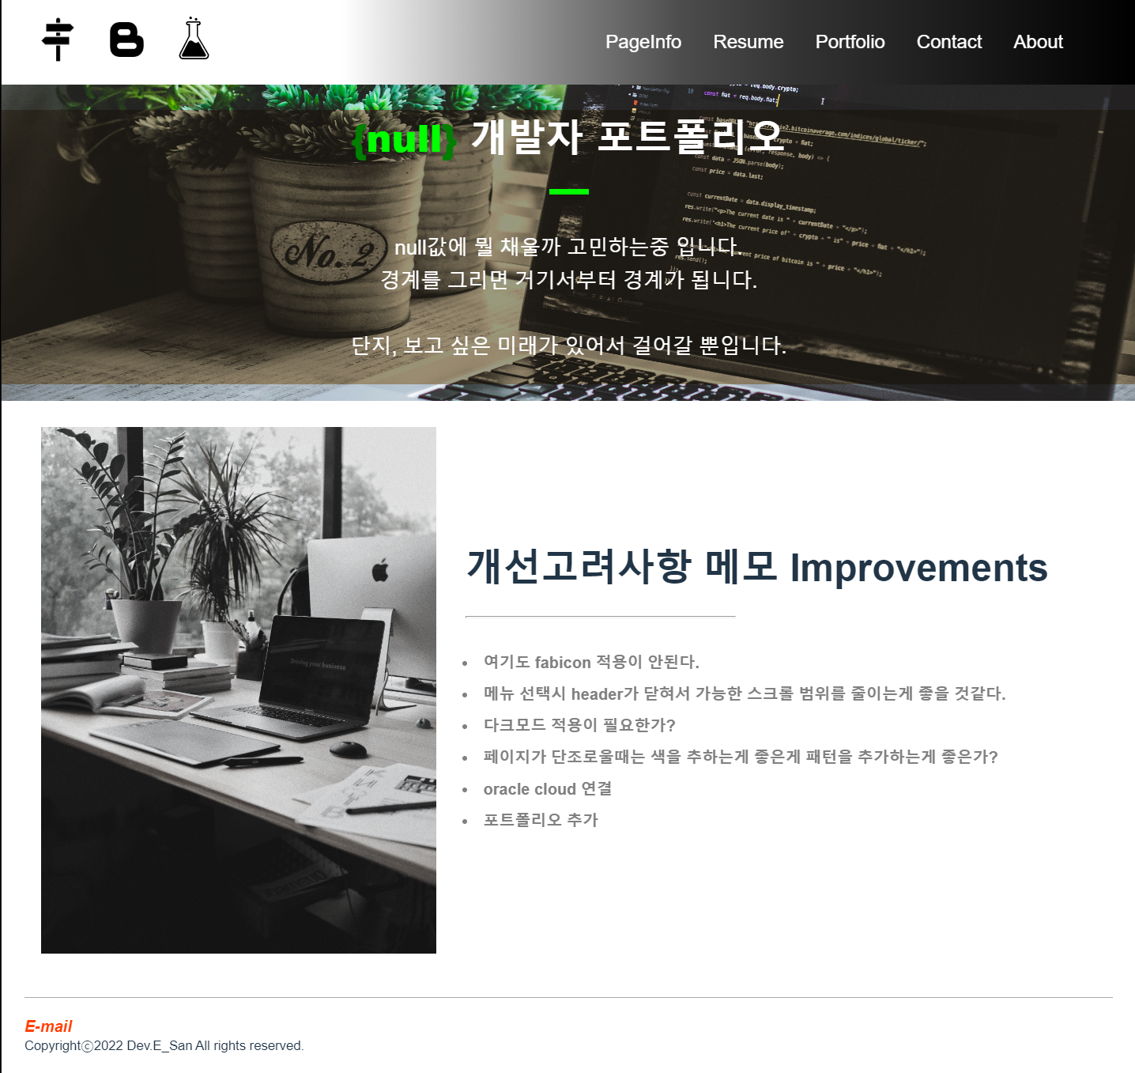
페이지 구조
PageInfo
Resume
Portfolio
Contact
About
Navigation
Header
Main
Footer

Slide 10
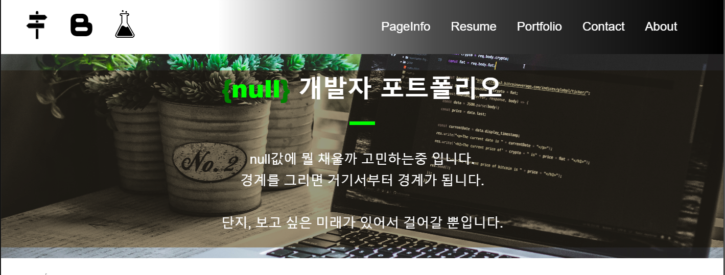
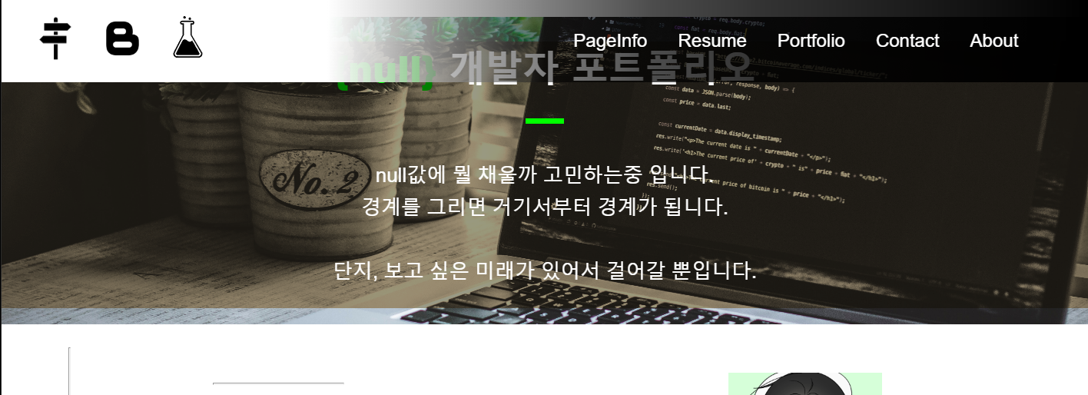
시각적 효과
PageInfo
Resume
Portfolio
Contact
About
메뉴바가 백그라운드이미지의 뷸러 처리된 느낌이지만
스크롤시 좌우 포인트를 다르게 주어 입체감을 입힘.

Slide 11
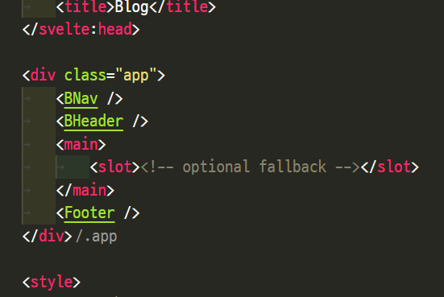
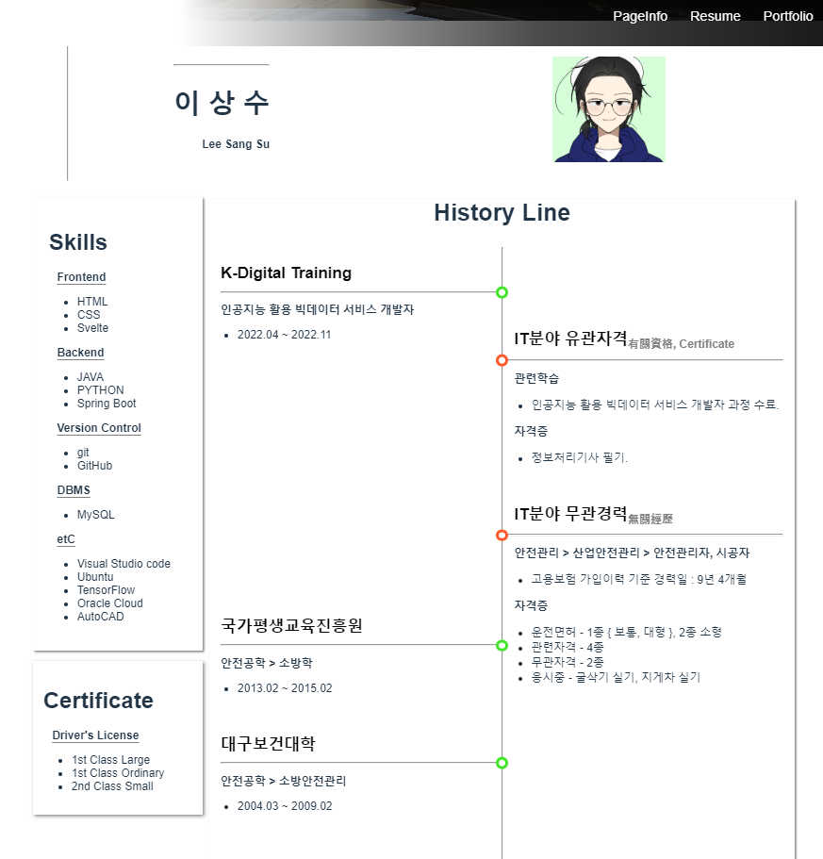
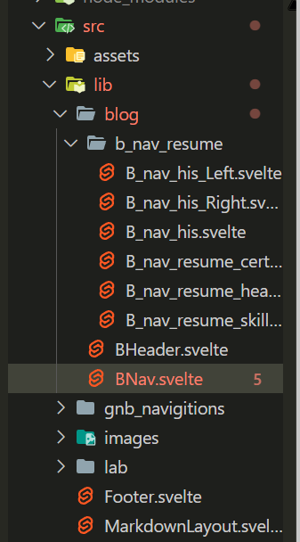
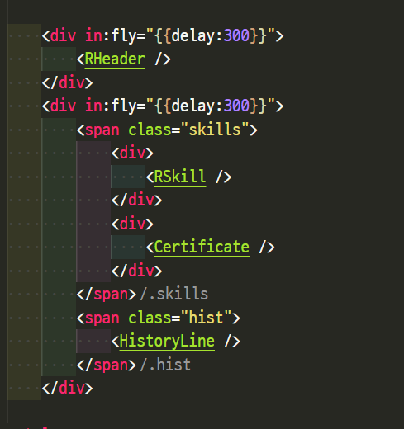
Framework Svelte <slot>

Slide 12
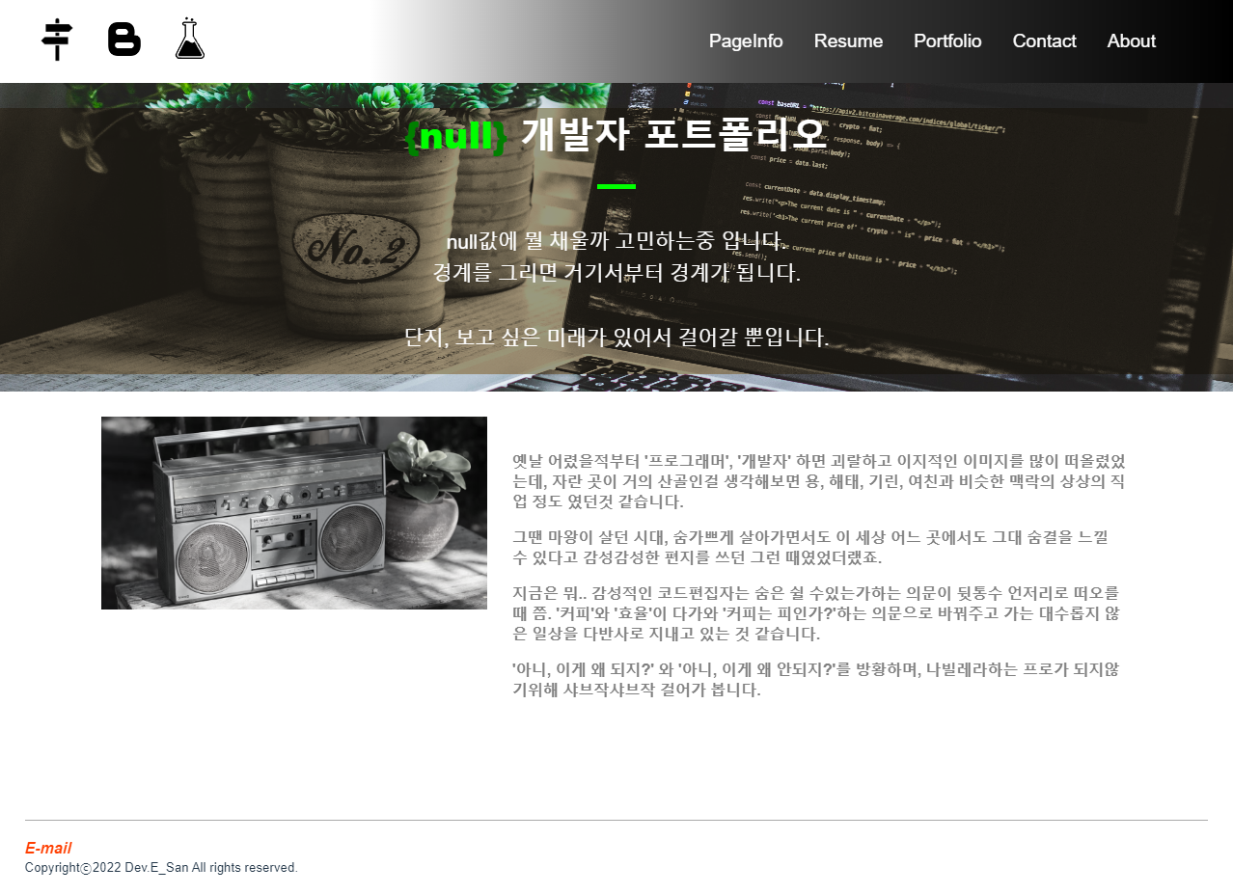
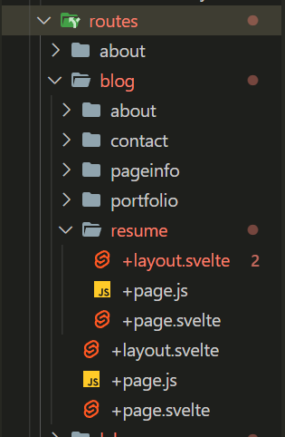
Framework Svelte { page }

Slide 13
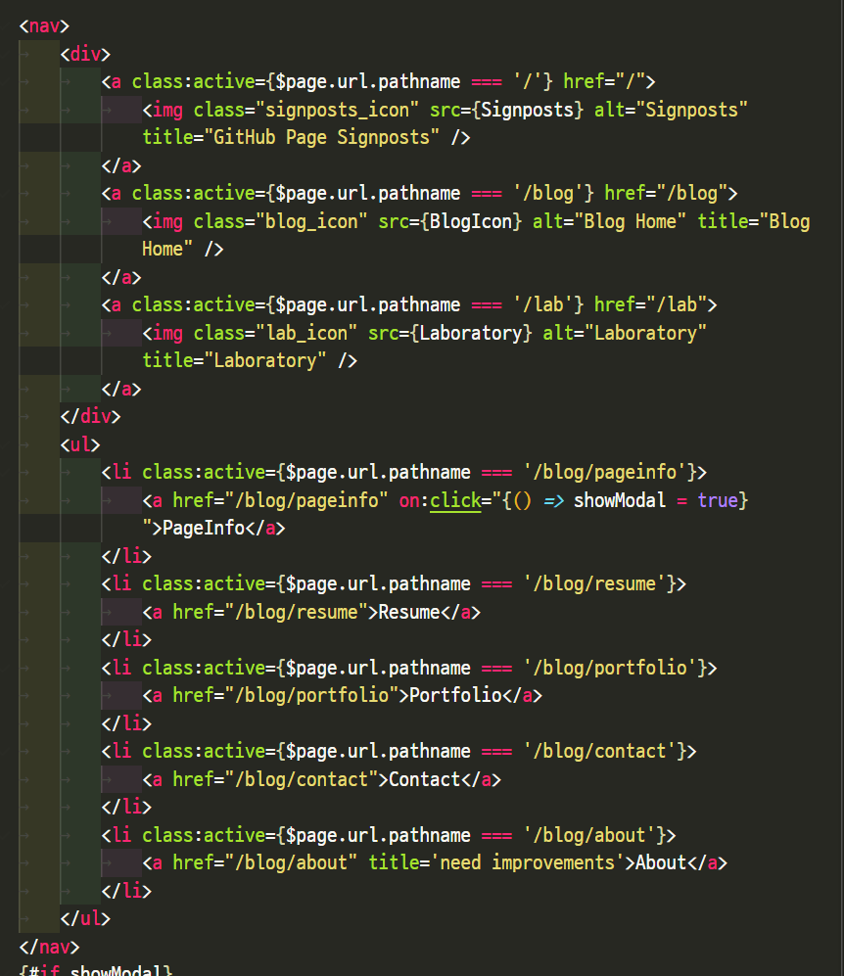
Framework Svelte { page }

Slide 14
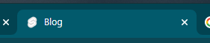
Feedback 개선고려사항
- Favicon 적용
{#each blog as {id, name}, i}
<li class:active={$page.url.pathname === {name}}>
<a href={name}> {id }</a>
</li>
{/each}
- 반복문 사용으로 코드구문 축소 가능할 것으로 생각되어 시도해 보았으나 링크적용이 안되는 문제가 있어 개선 필요.
Css 배율 %, rem 등을 text에 혼용하여 아이패드, 갤럭시탭 이하 디스플레이는 View 상이함.
Font-size 균일하게 조정 필요.

Slide 15
Thanks!
감사합니다!
Any questions?

